Slide 1
ХАРИЗМАТИЧЕСКОЕ ЛИДЕРСТВО КАК ЯВЛЕНИЕ

Slide 2
Харизматическое лидерство
Харизматическое лидерство (от греч. charisma - особая одаренность, исключительность) является формой влияния на других посредством личностной привлекательности, вызывающей поддержку и признание лидерства. Эти качества обеспечивают обладателю харизмы власть над последователями.
Как источник лидерской власти, харизма связана способностью руководителя влиять на подчиненных в силу своих личных качеств и стиля руководства. Ряд специалистов считает, что людей можно научить демонстрировать харизматические формы поведения.

Slide 3
М. Гантер вывел шесть основных характеристик, присущих харизматическому лидеру:
обмен энергией, или суггестивные способности;
умение воздействовать на людей;
дар "излучать" энергию и "заряжать" ею окружающих;
завораживающая внешность;
независимость характера;
хорошие риторические способности и некоторый артистизм.

Slide 4
Качества лидеров, которые позволяют увлекать за собой людей:
практически полная уверенность в своих суждениях и способностях;
умение видеть перспективу лучше, чем остальные;
способность увлечь своей идеей остальных, умело разъясняя и убеждая (таким образом, многие начинают относиться к новой идее как к собственной);
преданность идее, готовность рисковать и взять на себя ответственность;
нетрадиционное поведение, иногда идущее вразрез с общепринятыми нормами (если такое поведение позволяет добиваться результата, то оно может вызывать восхищение остальных);
умение хорошо чувствовать ситуацию и находить ресурсы, необходимые для достижения цели.

Slide 5
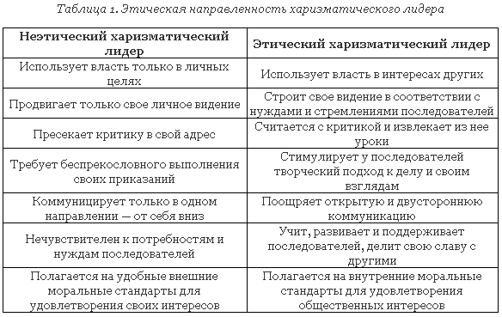

Slide 6
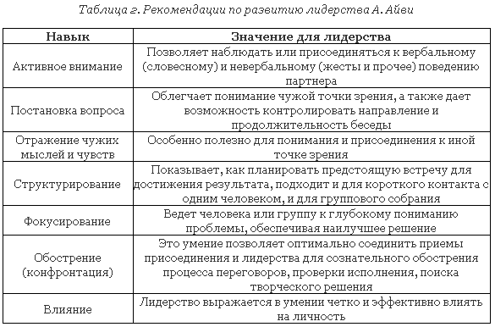

Slide 7
Модели харизматического лидерства различаются числом стадий развития самой харизмы и отношений с последователями, для чего необходимо:

Slide 8
развить чувствительность к обнаружению проблемы, на которую можно было бы обрушиться с критикой;
развить в себе видение идеализированных путей решения этой проблемы;
передать значение своего видения путем межличностной коммуникации (публикации, речь, жесты, поза и т.п.) последователям таким образом, чтобы это произвело на них сильное впечатление и стимулировало к действиям;
развить отношения доверия с последователями, проявляя такие качества, как знание дела, умение добиваться успеха, принятие на себя риска и совершение неординарных действий или поступков;
продемонстрировать способность к реализации своего видения через делегирование полномочий последователям.

Slide 9
Кто такой лидер-реформатор?
Лидер-реформатор мотивирует последователей путем повышения уровня их сознательности в восприятии важности и ценности поставленной цели, предоставления им возможности совместить свои личные интересы с общей целью, создания атмосферы доверительности и убеждения последователей в необходимости саморазвития.

Slide 10
Модель имеет ряд отличительных моментов:
признается необходимым для лидера влиять на последователей через привлечение их к участию в управлении, быть самому частью группы, организации, а не "стоять над ней";
от последователей требуются не слепое следование за лидером, а критическая оценка предоставляемых возможностей и осознанный подход к своим действиям, уменьшение влияния эмоций и увеличение значимости рациональности в поведении

Slide 11
Модель преобразующего, или реформаторского, лидерства предполагает:
совершение важных социальных и организационных изменений
приложение последователями больших усилий
появление у последователей большей удовлетворенности
усиление групповой и организационной сплоченности. Настоящие лидеры не нуждаются в использовании власти, так как окружающие их люди с готовностью сами следуют за ними. Кроме того, власть не требует совпадения целей руководителя и подчиненных, а основана лишь на зависимости. Лидерство же, наоборот, требует соответствия между целями лидера и группы.

Slide 12
ПРИМЕРЫ ХАРИЗМАТИЧЕСКИХ ЛИДЕРОВ

Slide 13
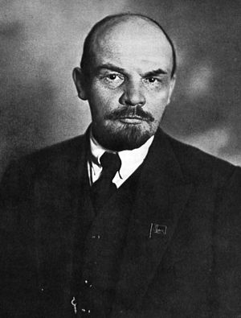
ВЛАДИМИР ЛЕНИН
Был первым
представителем
тоталитарной политики
В споре не искал истины,
он искал победы
Обладал огромной эрудицией
Был хорошо образован

Slide 14
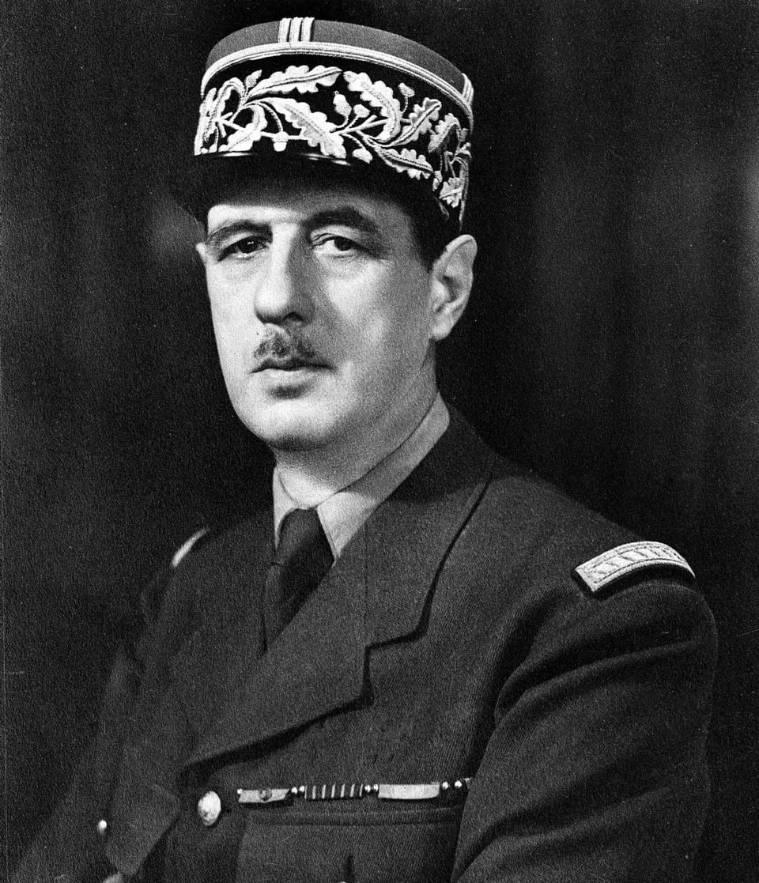
ШАРЛЬ ДЕ ГОЛЛЬ
Французский военный и
государственный деятель,
генерал
Во время Второй мировой
войны стал символом
французского Сопротивления
Основатель и первый
президент Пятой республики

Slide 15
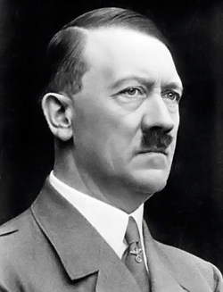
АДОЛЬФ ГИТЛЕР
Был прекрасным
оратором
Остановил
гиперинфляцию
Поднял экономику
Создал рабочие места
Поднял
самосознание нации

